Slide 1
BÀI 4. GIẢI THUẬT THAM LAM

Slide 2
Nội dung
Giới thiệu giải thuật tham lam
Các vấn đề với giải thuật tham lam
Tham lam gần đúng
Một số bài toán áp dụng

Slide 3
BÀI TOÁN TỐI ƯU
Tìm min { f(X) : X∈D }.
hoặc tìm max { f(X) : X∈D }.
  D là tập hữu hạn các phần tử thỏa mãn tính chất P nào đó.
  D = { X =(x₁, x₂,..,x_{n}) ∈A₁×A₂ ×A_{n}: X thỏa mãn tính chất P }
  X ∈D: phương án
  Hàm f(X): hàm mục tiêu
  Miền D: Tập phương án.

Slide 4
GIẢI THUẬT THAM LAM
Giải thuật tham lam (Greedy Algorithm):
Ý tưởng chính:
  Lựa chọn tối ưu cục bộ tại mỗi bước
  Mong muốn tìm ra lựa chọn tối ưu toàn cục.
Giải thuật tham lam thường không mang tính tổng quát. Cần có điểm tựa vững chắc về mặt toán học.
Độ phức tạp thời gian thường tốt hơn nhiều so với Duyệt toàn bộ và Nhánh cận

Slide 5
GIẢI THUẬT THAM LAM
5 thành phần chính:
Tập các ứng viên mà giải pháp thực hiện tạo ra.
Hàm lựa chọn (selection function)
Hàm thực thi (feasibility function)
Hàm mục tiêu (objective function)
Hàm giải pháp (solution function)

Slide 6








BÀI TOÁN ĐỔI TIỀN
Mô tả bài toán:
  Cho trước một số tiền và tập đồng xu.
  Hãy tìm cách đổi tiền sao cho số đồng xu là ít nhất.
Trường hợp 1: xét tập đồng xu 1, 2, 5, 10, 20, 50

Slide 7
BÀI TOÁN ĐỔI TIỀN
Giải pháp tham lam:
  Chọn các đồng xu từ giá trị lớn đến nhỏ
Cần đổi 72 xu

Slide 8
BÀI TOÁN ĐỔI TIỀN

Slide 9
BÀI TOÁN ĐỔI TIỀN

Slide 10
BÀI TOÁN ĐỔI TIỀN
Kết quả là tối ưu!

Slide 11
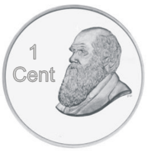


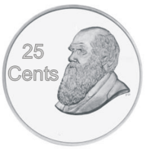
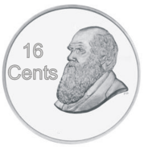


BÀI TOÁN ĐỔI TIỀN
Trường hợp 2: Tập đồng xu 1, 4, 9, 16, 25, 36, 49

Slide 12
BÀI TOÁN ĐỔI TIỀN
Kết quả theo giải thuật tham lam:
  72 = 49 + 16 + 4 + 1 + 1 + 1

Slide 13
BÀI TOÁN ĐỔI TIỀN
Kết quả tối ưu: Chỉ cần 2 đồng 36.

Slide 14
BÀI TOÁN ĐỔI TIỀN
Nhận xét:
Vì sao trường hợp 1 thì giải thuật tham lam cho kết quả tối ưu, trường hợp 2 thì không?
Ví dụ cài đặt tham lam cho bài toán đổi tiền
    void greedy(int value, int coins[], int ans[], int n) {
    for ( int i = n - 1; i >= 0; --i ) {
    ans[i] = 0;
    while ( coins[i] <= value ) {
    value -= coins[i];
    ans[i]++;
    }
    }
    }

Slide 15
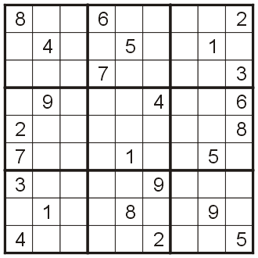
BÀI TOÁN SUDOKU

Slide 16
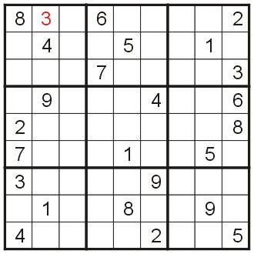
BÀI TOÁN SUDOKU
Hãy xét cách tham lam theo giá trị từ nhỏ đến lớn.

Slide 17
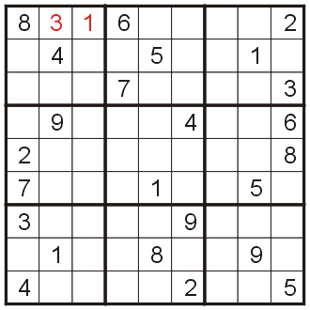
BÀI TOÁN SUDOKU

Slide 18
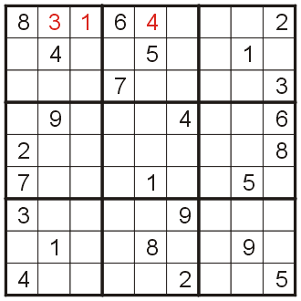
BÀI TOÁN SUDOKU

Slide 19
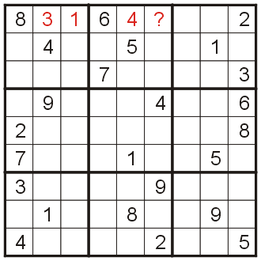
BÀI TOÁN SUDOKU

Slide 20
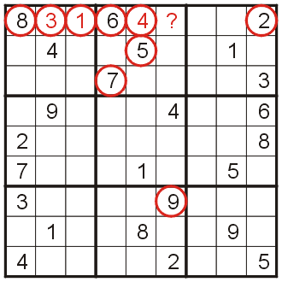
BÀI TOÁN SUDOKU
Không thể giải được với tham lam!

Slide 21
THAM LAM GẦN ĐÚNG
Xét bài toán sau (một phiên bản của bài toán cái túi)
  Một dự án sản xuất có tổng thời gian thực hiện là 26 tuần
  Mỗi sản phẩm (từ A đến J) có thời gian thực hiện và giá trị cho trước
  Hãy sắp xếp thứ tự sản xuất các sản phẩm sao cho tổng giá trị là lớn nhất.

Slide 22
THAM LAM GẦN ĐÚNG
Product ID | Completion Time (wks) | Expected Revenue (1000 $)
A | 15 | 210
B | 12 | 220
C | 10 | 180
D | 9 | 120
E | 8 | 160
F | 7 | 170
G | 5 | 90
H | 4 | 40
I | 3 | 60
J | 1 | 10

Slide 23
THAM LAM GẦN ĐÚNG
Giải pháp Tham lam theo thời gian:
  Project A: 15 wks
  Project C: 10 wks
  Project J: 1 wk
Tổng thời gian: 26 wks
Giá trị:
  $400 000
Product ID | Completion Time (wks) | Expected Revenue (1000 $)
A | 15 | 210
B | 12 | 220
C | 10 | 180
D | 9 | 120
E | 8 | 160
F | 7 | 170
G | 5 | 90
H | 4 | 40
I | 3 | 60
J | 1 | 10

Slide 24
THAM LAM GẦN ĐÚNG
Giải pháp tham lam theo giá trị:
  Project B: $220K
  Project C: $180K
  Project H: $ 60K
  Project K: $ 10K
Tổng thời gian: 26 wks
Giá trị:
  $470 000
Product ID | Completion Time (wks) | Expected Revenue (1000 $)
B | 12 | 220
A | 15 | 210
C | 10 | 180
F | 7 | 170
E | 8 | 160
D | 9 | 120
G | 5 | 90
I | 3 | 60
H | 4 | 40
J | 1 | 10

Slide 25
THAM LAM GẦN ĐÚNG
Product ID | Completion Time (wks) | Expected Revenue (1000 $) | Revenue Density ($ / wk)
A | 15 | 210 | 14 000
B | 12 | 220 | 18 333
C | 10 | 180 | 18 000
D | 9 | 120 | 13 333
E | 8 | 160 | 20 000
F | 7 | 170 | 24 286
G | 5 | 90 | 18 000
H | 4 | 40 | 10 000
I | 3 | 60 | 20 000
J | 1 | 10 | 10 000

Slide 26
THAM LAM GẦN ĐÚNG
Giải pháp tham lam theo tỉ lệ giá trị trên thời gian:
  Project F: $24 286/wk
  Project E: $20 000/wk
  Project I: $20 000/wk
  Project G: $18 000/wk
  Project J: $10 000/wk
Tổng thời gian: 24 wks
Giá trị:
  $490 000
Product ID | Completion Time (wks) | Expected Revenue (1000 $) | Revenue Density ($/wk)
F | 7 | 170 | 24 286
E | 8 | 160 | 20 000
I | 3 | 60 | 20 000
B | 12 | 220 | 18 333
C | 10 | 180 | 18 000
G | 5 | 90 | 18 000
A | 15 | 210 | 14 000
D | 9 | 120 | 13 333
H | 4 | 40 | 10 000
J | 1 | 10 | 10 000

Slide 27
THAM LAM GẦN ĐÚNG
Giải pháp duyệt vét cạn:
  Project C: $180 000
  Project E: $170 000
  Project F: $150 000
  Project J: $ 10 000
Tổng thời gian: 26 wks
Giá trị:
  $520 000
Product ID | Completion Time (wks) | Expected Revenue (1000 $) | Revenue Density ($/wk)
A | 15 | 210 | 14 000
B | 12 | 220 | 18 333
C | 10 | 180 | 18 000
D | 9 | 120 | 13 333
E | 8 | 160 | 20 000
F | 7 | 170 | 24 286
G | 5 | 90 | 18 000
H | 4 | 40 | 10 000
I | 3 | 60 | 20 000
J | 1 | 10 | 10 000

Slide 28
THAM LAM GẦN ĐÚNG
Nhận xét: Các giải pháp tham lam chỉ cho giá trị gần tối ưu.
Algorithm | Expected Revenue
Theo thời gian | $400 000
Theo giá trị | $470 000
Theo tỉ lệ giá trị/thời gian | $490 000
Vét cạn | $520 000

Slide 29
NHẬN XÉT CHUNG VỀ GIẢI THUẬT THAM LAM
Cùng một dạng bài toán nhưng các trường hợp dữ liệu khác nhau dẫn tới có thể giải bằng tham lam được hay không.
Có những bài toán không thể giải bằng tham lam
Có những bài toán có thể chấp nhận tham lam cho ra kết quả gần đúng.
Với các bài toán áp dụng được tham lam: cần chứng minh về mặt toán học.
Yêu cầu cơ bản: hãy cài đặt các giải thuật tham lam đã được chứng minh tính đúng đắn.

Slide 30
CÁC BÀI TOÁN ÁP DỤNG THAM LAM
Trong lý thuyết đồ thị
  Tìm cây khung nhỏ nhất: KRUSKAL, PRIM, BORUVKA
  Tìm đường đi ngắn nhất DIJKSTRA
Các bài toán khác
  Bài toán đổi tiền
  Bài toán sắp xếp công việc
  Bài toán nối dây
  Bài toán sắp đặt xâu ký tự

Slide 31
BÀI TOÁN SẮP XẾP CÔNG VIỆC
Bài toán:
    Cho tập gồm n công việc, mỗi công việc được biểu diễn bởi cặp thời gian bắt đầu si và thời gian kết thúc fi (i=1, 2, .., n).
    Hãy lựa chọn nhiều nhất các công việc có thể thực hiện tuần tự bởi một máy hoặc một cá nhân mà không xảy ra tranh chấp.
    Mỗi công việc chỉ thực hiện đơn lẻ tại một thời điểm.
VÍ DỤ:
  Input:
  Số lượng công việc: 6
  Thời gian bắt đầu Start []= { 1, 3, 0, 5, 8, 5}
  Thời gian kết thúc Finish[]= { 2, 4, 6, 7, 9, 9}
  Output:
    OPT[] = {0, 1, 3, 4 }

Slide 32
BÀI TOÁN SẮP XẾP CÔNG VIỆC
Sắp xếp công việc ( N,S[], F[]):
Input:
  N là số lượng công việc.
  S[] thời gian bắt đầu.
  F[] thời gian kết thúc.
Ouput: Danh sách thực thi nhiều nhất.
Actions:
  Bước 1 Sắp xếp thứ tự tăng dần của thời gian kết thúc.
  Bước 2 (Khởi tạo) Lựa chọn công việc đầu tiên làm phương án tối ưu ( OPT=1). N = N\{1};
  Bước 3 (Lặp).
    Với mỗi công việc j ∈N
    if ( S[j] >=F[i]) {OPT = OPT∪j; i = j; N = N\{i} }
  Bước 4 (Trả lại kết quả)

Slide 33
BÀI TOÁN SẮP XẾP CÔNG VIỆC
Ví dụ:
Số lượng hành động n = 8.
Thời gian bắt đầu S[] = {1, 3, 0, 5, 8, 5, 9, 14}.
Thời gian kết thúc F[] = {2, 4, 6, 7, 9, 9, 12, 18}.
Bước | i= ? j =? | (S[j] >=F[i]) ? i=? | OPT=?
 |  |  | OPT = OPT∪{1}.
1 | i=1; j=2; | (3>=2): Yes; i=2. | OPT = OPT∪{2}.
2 | i=2; j=3; | (0>=4): No; i=2. | OPT = OPT∪φ.
3 | i=2; j=4; | (5>=4): Yes; i=4. | OPT = OPT∪{4}.
4 | i=4; j=5; | (8>=7): Yes; i=5. | OPT = OPT∪{5}.
5 | i=5; j=6; | (5>=9): No; i=5. | OPT = OPT∪φ.
6 | i=5; j=7; | (9>=9): Yes; i=7. | OPT = OPT∪{7}.
7 | i=7; j=8; | (14>=12): Yes; i=8. | OPT = OPT∪{8}.
OPT = { 1, 2, 4, 5, 7, 8}

Slide 34
BÀI TOÁN NỐI DÂY
Bài toán
  Cho n dây với chiều dài khác nhau. Cần phải nối các dây lại với nhau thành một dây.
  Chi phí nối hai dây lại với nhau được tính bằng tổng độ dài hai dây.
  Nhiệm vụ của bài toán là tìm cách nối các dây lại với nhau thành một dây sao cho chi phí nối các dây lại với nhau là ít nhất.
Ví dụ:
Số lượng dây: 4; Độ dài dây L[]={4, 3, 2, 6}
Chi phí nối dây nhỏ nhất: OPT = 29
Cách làm:
  Dây số 3 nối với dây số 2 => 3 dây với độ dài 4, 5, 6.
  Dây độ dài 4 nối với dây độ dài 5 => 2 dây với độ dài 6, 9.
  Nối hai dây còn lại 6+9 =15.
  Tổng chi phí nhỏ nhất là 5 + 9 + 15 = 29.

Slide 35
BÀI TOÁN NỐI DÂY
Thuật toán tham lam sử dụng hàng đợi ưu tiên.
Input: n: số lượng dây; L[] : chi phí nối dây.
Output: Chi phí nối dây nhỏ nhất.
Actions:
Bước 1. Tạo pq là hàng đợi ưu tiên lưu trữ độ dài n dây.
Bước 2 (Lặp).
OPT = 0;
while (pq.size>1) {
  First = pq.top; pq.pop();
  Second = pq.top; pq.pop();
  OPT = OPT + First + Second;
  Pq.push(First + Second);
}
Bước 3( Trả lại kết quả). Return(OPT);

Slide 36
BÀI TOÁN NỐI DÂY
Ví dụ
Input:
Số lượng dây n = 8.
Chi phí nối dây L[] = { 9, 7, 12, 8, 6, 5, 14, 4}.
Output: Chi phí nối dây nhỏ nhất.
Bước | Giá trị First, Second | OPT=? | Trạng thái hàng đợi ưu tiên.
 |  | 0 | 4, 5, 6, 7, 8, 9, 12, 14
1 | First=4; Second=5 | 9 | 6, 7, 8, 9, 9, 12, 14
2 | First=6; Second=7 | 22 | 8, 9, 9, 12, 13, 14
3 | First=8; Second=9 | 39 | 9, 12, 13, 14, 17
4 | First=9; Second=12 | 60 | 13, 14, 17, 21
5 | First=13; Second=14 | 87 | 17, 21, 27
6 | First=17; Second=21 | 125 | 27, 38
7 | First=27; Second=38 | 190 | 65
OPT = 190

Slide 37
BÀI TOÁN SẮP ĐẶT XÂU KÝ TỰ
Bài toán
  Cho xâu ký tự s[] độ dài n và số tự nhiên d.
  Hãy sắp đặt lại các ký tự trong xâu s[] sao cho hai ký tự giống nhau đều cách nhau một khoảng là d.
  Nếu bài toán có nhiều nghiệm, đưa ra một cách sắp đặt đầu tiên tìm được. Nếu bài toán không có lời giải hãy đưa ra thông báo “Vô nghiệm”.

Slide 38
BÀI TOÁN SẮP ĐẶT XÂU KÝ TỰ
Ví dụ:
Input:
    Xâu ký tự S[] =“ABB”;
    Khoảng cách d = 2.
Output: BAB
Input:
    Xâu ký tự S[] =“AAA”;
    Khoảng cách d = 2.
Output: Vô nghiệm.
Input:
    Xâu ký tự S[] =“GEEKSFORGEEKS”;
    Khoảng cách d = 3.
Output: EGKEGKESFESFO

Slide 39
BÀI TOÁN SẮP ĐẶT XÂU KÝ TỰ
Thuật toán
Input: Xâu ký tự S[]. Khoảng cách giữa các ký tự d.
Output: Xâu ký tự được sắp đặt lại thỏa mãn yêu cầu bài toán.
Actions:
  Bước 1. Tìm Freq[] là số lần xuất hiện mỗi ký tự trong xâu.
  Bước 2. Sắp xếp theo thứ tự giảm dần theo số xuất hiện ký tự.
  Bước 3. (Lặp).
  i = 0; k =<Số lượng ký tự trong Freq[]>;
  while ( (i < k ) {
    p = Max(Freq);
    for ( t = 0; t<p; t++ )
    if (i+(t*d)>n ) { < Không có lời giải>; return;>}
    KQ[i + (t*d)]= Freq[i].kytu;
    } i++;
  }
  Bước 4( Trả lại kết quả): Return(KQ);

Slide 40
BÀI TOÁN SẮP ĐẶT XÂU KÝ TỰ
Freq[]
G | 2
E | 4
K | 2
S | 2
F | 1
O | 1
R | 1
Freq[]
E | 4
G | 2
K | 2
S | 2
F | 1
O | 1
R | 1
Sắp xếp theo thứ tự giảm dần của số lần xuất hiện.
 | KQ[I + p*d]
I =0 | E |  |  | E |  |  | E |  |  | E
i=1 | E | G |  | E | G |  | E |  |  | E
i=2 | E | G | K | E | G | K | E |  |  | E
i=3 | E | G | K | E | G | K | E | S |  | E | S
i=4 | E | G | K | E | G | K | E | S | F | E | S
i=5 | E | G | K | E | G | K | E | S | F | E | S | O
i=6 | E | G | K | E | G | K | E | S | F | E | S | O | R

